Slide 1

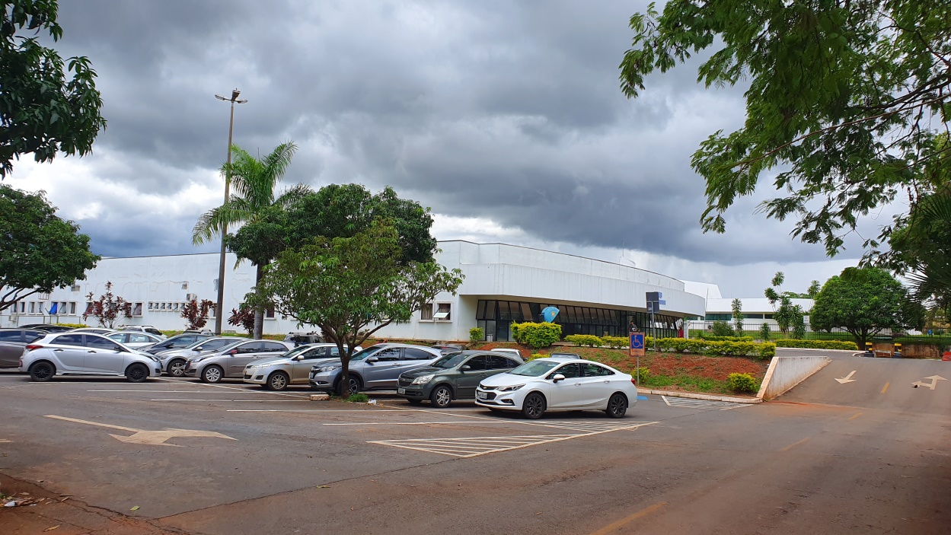
Shunt portossistêmico intra-hepático:
Caso clínico
Residência Médica em Neonatologia – HMIB/SES/DF
Thaiana Beleza MR3
Coordenação: Miza Vidigal
Brasília, 7 de outubro de 2020
www.paulomargotto.com.br

Slide 2
Admissão em sala de parto
Dados maternos
Pré-natal
L.M.D.S
30 anos
TS: A +
G4P3A0
IG: 37 semanas
Previamente hígida
Início no 2 trim
7 consultas
Vacinação completa
Sulfato ferroso + ácido fólico
Pré-eclâmpsia
(DUM: 05/12/2019)
SOROLOGIAS:
HIV NR —————— 1ºT ( ) 2ºT (x) 3ºT (x)
VDRL NR —————— 1ºT ( ) 2ºT (x) 3ºT (x)
Hep B NR —————— 1ºT ( ) 2ºT (x) 3ºT ( )
Hep C NR —————— 1ºT ( ) 2ºT (x) 3ºT ( )
Testes rápidos de HIV e Sífilis: Não reagente

Slide 3

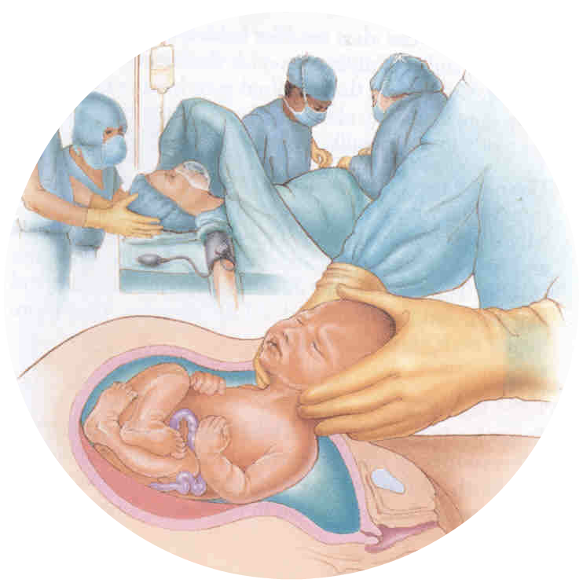

Sala de parto
20/08/2020
20:24
Indicação
Pré-eclâmpsia + CIUR + Centralização fetal
BR: ato
Circular frouxa de cordão

Slide 4

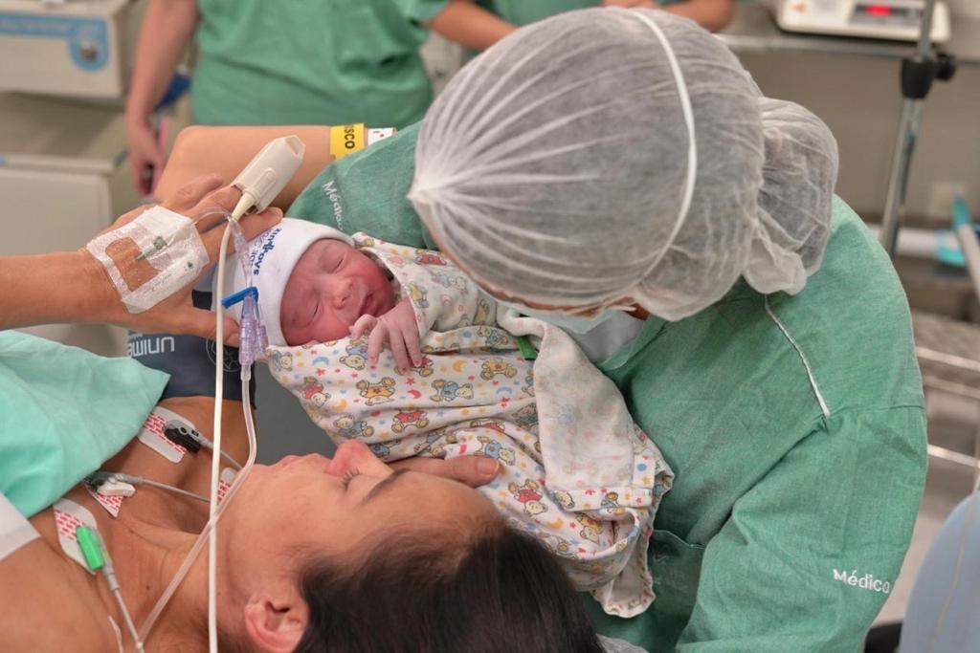
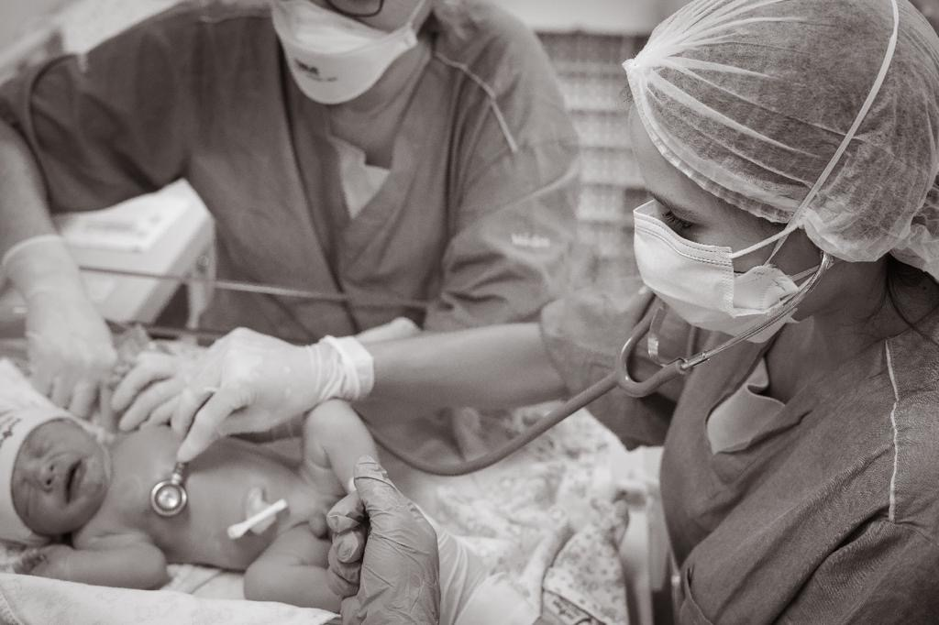
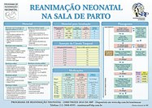

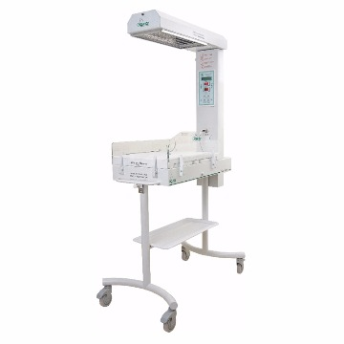
Pausa respiratória
Cianose
Apgar 8/8
3 minutos
Aspirado VAS
O2 com máscara

Slide 5





Conduta:
Ala Roxa
HOOD
Dieta por SOG
Glicemia
Cuidados de enfermagem
Peso: 2105 g
Comprimento: 42 cm
PC: 32 cm
Dispneico leve
RNT
PIG
2 horas
Esforço respiratório
TSC, TIC, BAN, gemência
CPAP facial 47%

Slide 6
EXAME FÍSICO INICIAL
- Bom estado geral, sem malformações aparentes
- ACV: RCR, 2T, BNF, sem sopros
Boa perfusão capilar periférica
Pulsos periféricos simétricos
- AR: MV +, simétrico, sem RA
- Abdome: semigloboso, depressível, sem massas ou VMG palpáveis, RHA preservados
- Genitália tipicamente masculina, testículos tópicos
Coto umbilical: 2 artérias e 1 veia

Slide 7

Ala Roxa
12 horas de vida
Hipoglicemia
HV TH 80 + TIG 5,3
Taquipdispneia
HOOD 40%

Slide 8
Ala Roxa
12 horas de vida
Hipoglicemia
HV TH 80 + TIG 5,3
Taquipdispneia
HOOD 40%
18 horas de vida
EXAME FÍSICO
REG, ativo, reativo, bem perfundido, corado, hidratado, ictérico zona 2-3
ACV: RCR, 2T, BNF, sem sopros
Pulsos amplos e simétricos
AR: MV +, sem RA, taquidispneico, TSC e TIC
ABD: RHA+, globoso, depressível, sem massas ou VMG palpáveis
Sem edema
Coto umbilical: em boas condições clínicas

Slide 9
Ala Roxa
12 horas de vida
Hipoglicemia
HV TH 80 + TIG 5,3
Taquipdispneia
HOOD 40%
18 horas de vida
Dispneia leve-moderada
CPAP + exames laboratoriais
Rx de tórax
NORMAL
Icterícia
BTc (13,3) Fototerapia + BTF

Slide 10
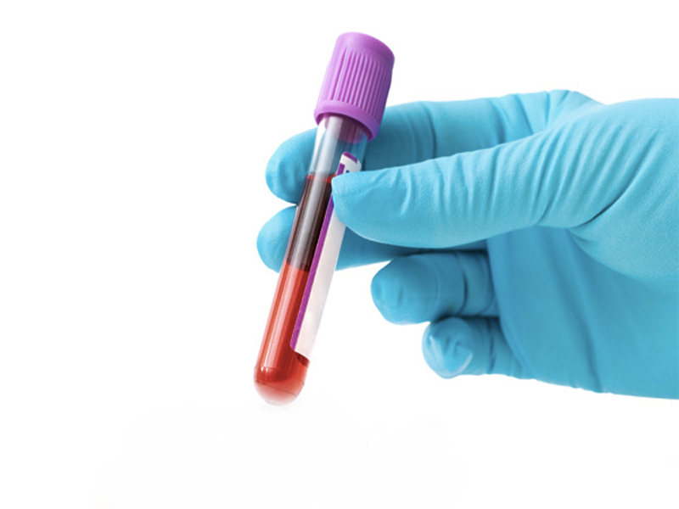
23 horas de vida
HEMOGRAMA
Hb 21
Ht 60,1
Leuco 23.700
Eritroblastos 90/100
Plaquetas 43.000
BTF
BT 14,07
BD 1,42
BI 12,65
Nível EXT: 16 mg/dl
Intensificação da fototerapia
Fase rápida 10ml/kg em 1h
Vaga de UTI

Slide 11

Aprox. 45 horas de vida
HEMOGRAMA
Hb 21,4
Ht 59,7
Leuco 15.200
Eritroblastos 60/100
Plaquetas 34.000
BTF
BT 16,47
BD 2,53
BI 13,94
Morfologia Hemácias.: Macrocitose (++)
Policromasia (++)
Suspenso a fototerapia
Solicitado novos exames de controle
Aguardando sorologias TORCHS materna

Slide 12
UCIN
23/08
66 horas de vida
Hipóteses diagnósticas
RNT (37 sem) / PIG / BP (2105 g)
CIUR - feto centralizado
Desconforto respiratório precoce
Hipoglicemia em correção
Icterícia neonatal precoce sem incompatibilidade
(Mãe: A+ / RN: O- / CD: negativo)
Infecção congênita? (Plaquetopenia+ colestase)

Slide 13


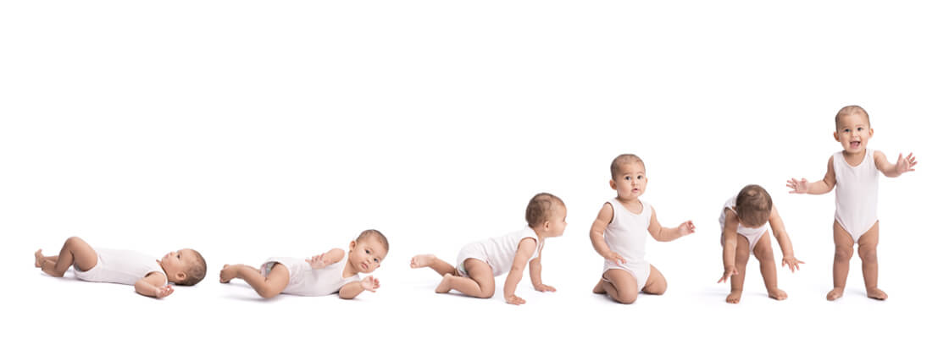
Evolução
Sorologias maternas
Exames
23/08 - 3 dias de vida
25/08 - 5 dias de vida
Progressão de dieta + Ajuste de TIG

Slide 14
25/08
HEMOGRAMA
Hb 21,1
Ht 60,9
Leuco 7.200
Eritroblastos 3/100
Plaquetas 59.000
BTF
BT 17,72
BD 5,92
BI 12
Eletrólitos
Ca 9,5
Cl 106
P 5,3
Na 136,5
Morfologia Hemácias: Policromasia (+)

Slide 15

Outros
TGO 170
TGP 35
Ureia 10,4
Creatinina 0,41
Pesquisa de CMV na urina
TSH + T4
Investigação de coletase

Slide 16
Sorologias maternas
CMV IgM NR IgG Sem reagente
Hepatite B Anti HBc total NR Anti HBs Imunizada HBsAg NR
Toxoplasmose Sem reagente

Slide 17
26/08 - 6 dias de vida
Exames
Albumina 3,1 g/dl
FAL 851 U/L
Gama GT 6,6 U/L

Slide 18
26/08 - 6 dias de vida
EXAME FÍSICO
BEG, bem perfundido, corado, hidratado, ictérico colestático
ACV: RCR, 2T, BNF, sem sopros
Boa perfusão capilar periférica
Pulsos periféricos simétricos
AR: MV +, simétrico, sem RA
Abdome: RHA+, semigloboso, depressível, sem massas, fígado 1,5 cm RCD e AX e palpo ponta de
baço
Plagiocefalia com pescoço desviado para direita onde há aumento de volume em
topografia de esterno-cleido-mastoideo
Não há dificuldade de mobilização de
cabeça mas há posição de repouso

Slide 19

Eco abdominal com doppler
27/08
Proeminência da veia hepática média, que comunica-se diretamente com ramo
esquerdo da veia porta, configurando shunt portossistêmico intra-hepático;
Pequena hidronefrose bilateral

Slide 20
28/08 - 8 dias de vida
Exames
T4L 1,44
TSH 4,95

Slide 21
28/08 - 8 dias de vida
EXAME FÍSICO
BEG, bem perfundido, corado, hidratado, ictérico colestático
ACV: RCR, 2T, BNF, sem sopros
Boa perfusão capilar periférica
Pulsos periféricos simétricos
AR: MV +, simétrico, sem RA
Abdome: RHA+, semigloboso, depressível, sem massas, fígado 3 cm RCD, ponta de baço

Slide 22
31/08 - 11 dias de vida
Suspenso todas as medicações pois fazem metabolismo hepático
Droga é excretada na urina praticamente intacta
Cefalexina profilática até fechar diagnóstico da hidronefrose
Protowin e fenobarbital
Solicitado angiotomografia do fígado
Solicitado USG abdominal com doppler
Solicitado USG rins e vias urinárias
Solicitado parecer da CIPE e da gastro

Slide 23
UCIN externa
31/08
11 dias de vida
Hipóteses diagnósticas
RNT (37 semanas) / PIG / BP (2105 g)/ CIUR - feto centralizado
Desconforto respiratório
Hipoglicemia de difícil controle
Icterícia neonatal precoce do tipo colestática Shunt posto Sistêmico
Congênito intra-hepático

Slide 24

01/09- 12 dias de vida
CIPE
Orientações à mãe
Sem dilatação significativa
Repetir USG em 3 meses
Realização do ecocardio é imperativo
Cefalexina

Slide 25

03/09- 14 dias de vida
SM com ganho de peso satisfatório
Aguardando angiotomografia
Conduta:
Iniciar propranolol ??
Ecocardio a cada 48h
Octreotide ???
Devido a necessidade de monitorização da função cardíaca, encaminho RN para
UCIN interna

Slide 26

03/09- 14 dias de vida
Ecocardiograma com doppler
FORAME OVAL PATENTE COM FLUXO
ESQUERDA-DIREITA
EXAME NORMAL DO PONTO DE VISTA ANATÔMICO

Slide 27
03/09- 14 dias de vida
CIPE
Vigiar efeitos colaterais do propranolol
Eco normal
Tentativa de
tratamento clínico de shunt venoso-venoso porta-cava
Propranolol na dose de 0,5mg/kg/dia 8/8h
Hipoglicemia
Broncoespasmo
Bradicardia
Hipotensão
Aumento para 1mg/kg/dia em 4 dias
se não houver intercorrências

Slide 28
03/09- 14 dias de vida
HEMOGRAMA
Hb 15,9
Ht 43,4
Leuco 7.900
Plaquetas 174.000
BTF
BT 29,4
BD 18,73
BI 10,67
Outros
Colesterol T 134
FAL 1212
GGT 25,6
PT 5,3
Albumina 3,3
Globulina 2,0
Amilase 4
Coagulograma
TTPA 37,9
Rel 1,26
TAP 13,9
INR 1,19
Eletrólitos
Cl 102
K 4,42
Na 138,4

Slide 29
03/09- 14 dias de vida
Iniciado propranolol
04/09- 15 dias de vida
Dispneia leve
FC tendendo a baixa (94-99 bpm)
Estabilidade clínica
CIPE:
Vigiar efeitos colaterais do propranolol
Não iniciar Octreotide
Aumento na dose do propranolol
para 1mg/kg/dia

Slide 30
04/09 - 15 dias de vida
EXAME FÍSICO
REG, reativo, hidratado, acianótico, icterícia colestática e está acizentado
FA: plana e normotensa
ACV: RCR, 2T, BNF, não auscultado sopro
Boa perfusão capilar periférica
AR: MV +, simétrico, sem RA, dispneico leve com boa saturação
Abdome: RHA+, semigloboso, depressível, fígado no RCD e não palpo baço
Ext: Sem edemas, bem perfundidas

Slide 31
03/09- 14 dias de vida
04/09- 15 dias de vida
05/09- 16 dias de vida
06/09- 17 dias de vida
Sem intercorrências
07/09- 18 dias de vida
Após 48h aumentar propranolol novamente
Considerar alta para UCIN externa
Ecocardiograma 48h após cada aumento da dose do propranolol
08/09- 19 dias de vida
Exames

Slide 32
08/09
EXAMES
BT 28,45
BD 17,19
BI 11,26
Glicemia 97

Slide 33
03/09- 14 dias de vida
Iniciado propranolol
04/09- 15 dias de vida
Dispneia leve
FC tendendo a baixa (94-99 bpm)
Estabilidade clínica
CIPE:
Vigiar efeitos colaterais do propranolol
Não iniciar Octreotide
Aumento na dose do propranolol
para 1mg/kg/dia
05/09- 16 dias de vida
Sem intercorrências
06/09- 17 dias de vida
07/09- 18 dias de vida
Após 48h aumentar propranolol novamente
Considerar alta para UCIN externa
Ecocardiograma 48h após cada aumento da dose do propranolol
08/09- 19 dias de vida
09/09- 20 dias de vida
UCIN externa

Slide 34
UCIN externa
10/09
21 dias de vida
Clínica
Uso de:
Programação
Estável
Dieta por SOG + SM
Gastropediatra
Aumentar propranolol para 2 mg/kg/dia 3x ao dia
Controle laboratorial semanal (incluir TSH e T4L)
Ecocardiograma de controle
Propranolol 1mg/kg/dia
CIPE
Aumento do propranolol até 4mg/kg/dia (aumento de
0,5mg/kg/dia a cada 48 horas)

Slide 35
09/09- 20 dias de vida
UCIN externa
11/09- 22 dias de vida
UCIN interna

Slide 36
11/09- 22 dias de vida
Aumento propranolol para 3 mg/kg/dia
3 x ao dia
12/09- 23 dias de vida
Sem intercorrências
13/09- 24 dias de vida
14/09- 25 dias de vida
Aumento propranolol para 3,5 mg/kg/dia
3 x ao dia
Exames

Slide 37
14/09
EXAMES
Cl 105
Cr 0,35
FAL 1079
GGT 34
HEMOGRAMA
Hb 12,9
Ht 34,4
Leuco 9.400
Plaquetas 193.000

Slide 38
11/09- 22 dias de vida
12/09- 23 dias de vida
13/09- 24 dias de vida
14/09- 25 dias de vida
17/09- 28 dias de vida
CMV na urina não detectável
18/09- 29 dias de vida
CIPE + Gastropediatria discutiram o caso
Exames
Alta para a UCIN externa

Slide 39
18/09
EXAMES
Cr 0,28
U 20,5
FAL 1416
GGT 38,9
TGO 14
TGP 497
HEMOGRAMA
Hb 11,5
Ht 32
Leuco 8.300
Plaquetas 210.000
BTF
BT 28,69
BD 16,64
BI 12,05

Slide 40
20/09- 31 dias de vida
UCIN Externa
22/09- 33 dias de vida
Ecocardiograma: FOP
Glicemia 45
26/09- 37 dias de vida
Exames

Slide 41
26/09
Eletrólitos
Ca 10,4
Cl 107
Mg 2,7
K 5,9
Na 141
BTF
BT 23,38
BD 9,22
BI 14,16
HEMOGRAMA
Hb 10,3
Ht 29
Leuco 8.900
Plaquetas 267.000
Outros
Cr 0,19
U 11,5
FAL 1733
GGT 39
TGO 796
TGP 402
Triglicerídeos 212

Slide 42
20/09- 31 dias de vida
Ucin Externa
22/09- 33 dias de vida
Ecocardiograma: FOP
Glicemia 45
26/09- 37 dias de vida
Exames
27/09- 38 dias de vida
43 dias de vida
28/09- 39 dias de vida
Último peso: 2555 g
29/09- 40 dias de vida
Sem intercorrências
SM + FP 20 ml 8x
Propranolol 4mg/kg/dia
30/09- 41 dias de vida
Aguardando angioTC
01/10 - 42 dias de vida
02/10

Slide 43
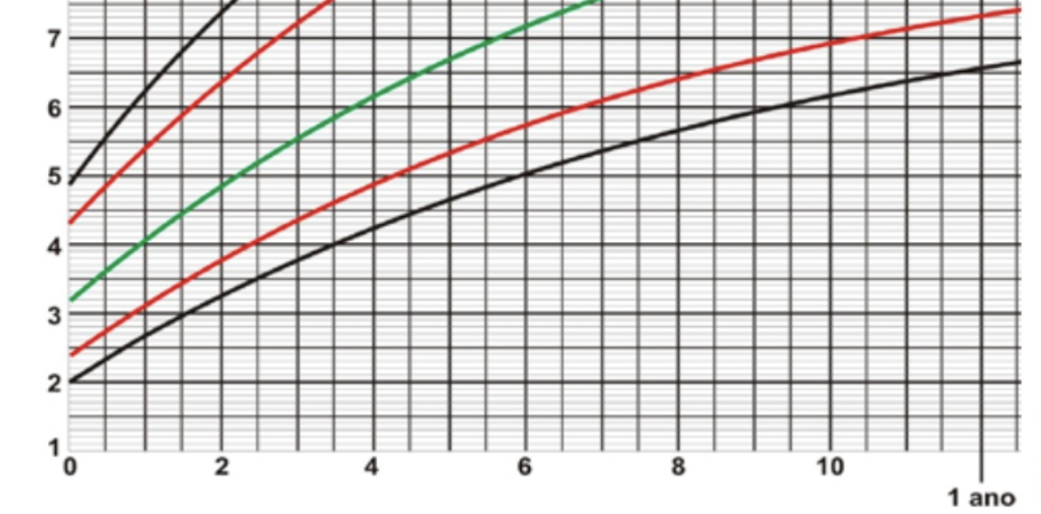

Peso de nascimento: 2105 g
05/09: Recuperou o peso de nascimento com 16 dias de vida
Na última semana ganho médio de 45 g/dia

Slide 44

Exames Complementares
Imagem

Slide 45

Ultrassonografia craniana(26/08):
IR - 0,64
Sem alterações
Ecografia de região cervical (26/08):
Músculos esternocleidomastoideos com espessura, ecogenicidade e dimensões
preservadas bilateralmente

Slide 46
Pendências
Angiotomografia a ser remarcada

Slide 47

Programação
Na alta encaminhar para ambulatório do Dr. Wallace (CIPE)
Marcar consulta no ambulatório de Gastro do HCB (ambulatório de colestase)

Slide 48
RELEMBRANDO…
Veia cava inferior
Coração
Aorta
Vv. hepáticas
Tronco celíaco
Fígado
A. hepática própria
A. hepática comum
V. mesentérica superior
V. porta do fígado
V. esplênica

Slide 49
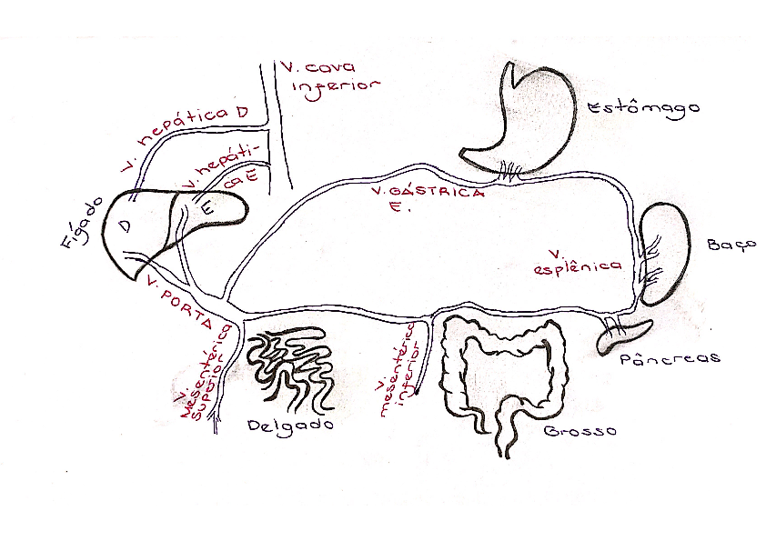
RELEMBRANDO…
Desenho meramente ilustrativo

Slide 50
Artigo
Shunt portossistêmico congênito intra-hepático diagnosticado na vida intrauterina
Relato de Caso
Congenital intrahepatic portosystemic shunt diagnosed during intrauterine life.Bellettini CV, Wagner R, Sette Balzanelo A, de Souza Andretta AL, Nascimento de Moura A, Fabris CC, Maranhão Gubert E.Rev Paul Pediatr. 2016 Sep;34(3):384-7. doi: 10.1016/j.rpped.2016.03.003. Epub 2016 Apr 8.PMID: 27133713 Free PMC article. Artigo Livre!
Shunt portossistêmico congênito intra‐hepático ... - SciELO
www.scielo.br › rpp › pt_0103-0582-rpp-34-03-0384
Shunt portossistêmico congênito intra-hepático diagnosticado na vida intrauterina. Camila Vieira Bellettinia,∗. , Rafaela Wagnera, Aleocídio Sette Balzanelob,.de CV Bellettini · ‎2016 · ‎Artigos relacionados
Artigo em português

Slide 51
INTRODUÇÃO
Condição rara com complicações potencialmente graves
Descrito pela primeira vez em 1793 ( John Abernethy)
Consiste em anomalia vascular congênita
O sangue proveniente da veia porta drena diretamente para uma veia sistêmica e desvia a circulação do fígado
Incidência estimada em 1: 30.000

Slide 52
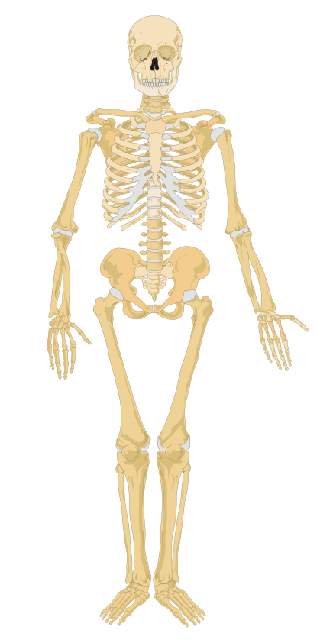
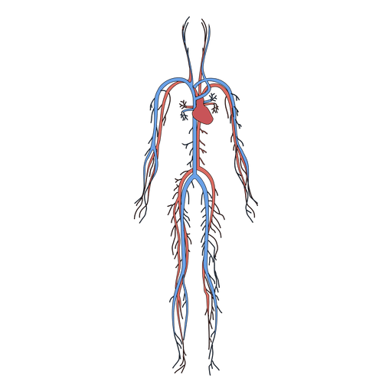
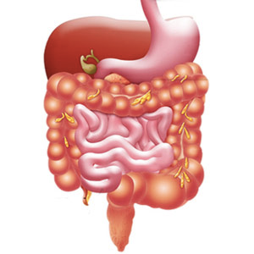
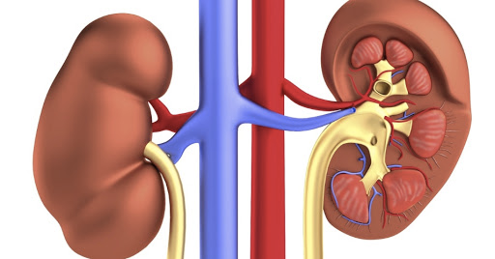
Associada a outras malformações:
Gastrointestinais
Genitourinárias
Ósseas
Cardiovasculares

Slide 53



DESCRIÇÃO DO CASO
Transferida ao serviço com 17 dias de vida para investigação
Mãe previamente hígida
Shunt
CIUR
Microcefalia
Encurtamento de ossos longos
Aumento do tamanho da placenta
USG obstétrico Terceiro trimestre

Slide 54






Peso
1900 kg
Apgar 6/9
PIG
Ao nascimento UTI por 11 dias:
Manejo de ganho de peso, DRP e icterícia neonatal
Cesariana
IG: 37 semanas
Após estabilização
Hospital Pequeno Príncipe

Slide 55


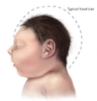
Admissão
BEG
Assintomática
Corada
Hidratada
Ao exame físico:
Sinais vitais estáveis

Slide 56
Investigação
USG abdominal
Ecocardiograma
NORMAIS
Eletroencefalograma

Slide 57
Investigação
Angiografia computadorizada
Fígado normal
Proeminência de ramo da veia porta E até a periferia do segmento lateral E, onde se observou dilatação vascular, proeminência da veia hepática E adjacente, com impressão de shunt portossistêmico intra-hepático no segmento lateral E do fígado

Slide 58
USG abdominal com doppler
Proeminências dos ramos direito e esquerdo da veia porta, com trajeto anômalo da veia porta direita, com direção posterossuperior, sinais de comunicação com a veia hepática média, local em que há aumento da velocidade de pico sistêmico e fluxo oscilante, o que sugere shunt portossistêmico

Slide 59
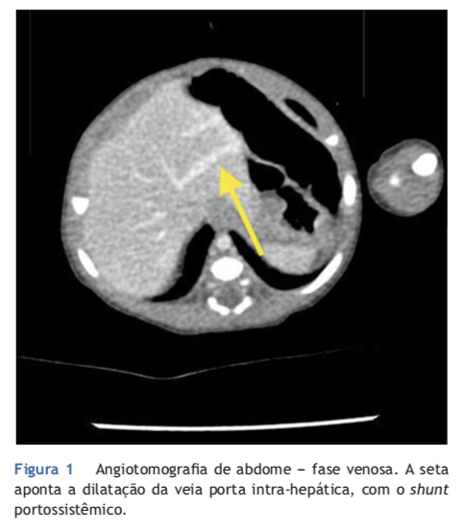

Slide 60
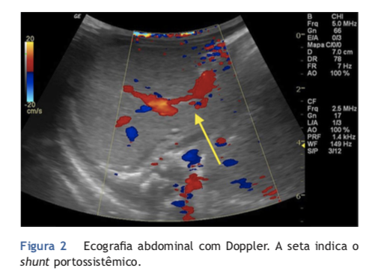

Slide 61
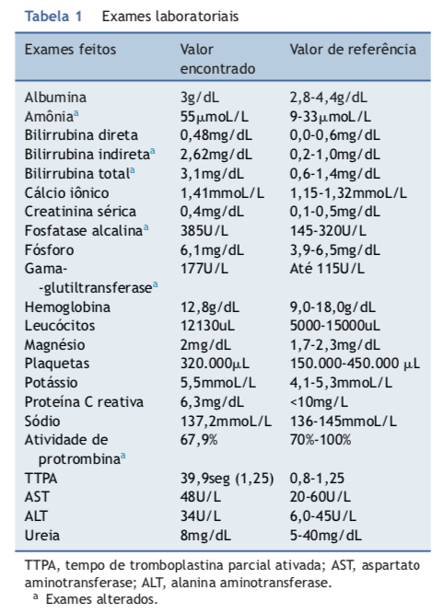




Slide 62
Conduta
Tratamento conservador

Slide 63
DISCUSSÃO
Classificação
Intra-hepático
Extra-hepático
Liga diretamente o tronco da veia porta (ou um de seus ramos) com a veia cava (ou um de seus ramos)
Ocorre conexão entre a veia porta (ou um de seus ramos) com as veias hepáticas ou a veia cava inferior

Slide 64
Dessa forma o sangue intestinal passa diretamente para a circulação sistêmica sem passar pelo fígado

Slide 65
Possíveis fatores que influenciam essa malformação:
Componente genético
Processo complexo de malformações
Associações com malformações cardíacas, renais, ósseas e outras

Slide 66
Hemangioma do fígado que pode ligar vasos do sistema porta com vasos hepáticos
Ausência do ducto venoso durante a vida fetal que leva a gênese de vasos anômalos para cumprir sua função

Slide 67
Diagnósticos
Maioria após 1 mês de idade devido as complicações encontradas ou durante investigação de doenças associadas
10% estabelece no período neonatal

Slide 68
Predominantes
Sintomas
Encefalopatia hepática
Sonolência, confusão mental, alterações de comportamento, irritabilidade, desorientação, dificuldades escolares, desatenção, hiperatividade, retardo mental e convulsões
Outras graves manifestações
Hipergalactosemia, coletase neonatal, tumores hepáticos, hipertensão arterial pulmonar, síndrome hepatopulmonar, glomerulopatia membranoproliferativa, hiperinsulinemia com hiper e hipoglicemia, hipotiroxinemia, hiperandrogenismo, pancreatite e insuficiência cardíaca

Slide 69
Sintomas
Eventualmente
Atrofia de fígado
Devido a diminuição da substâncias hepatotróficas que chegam ao fígado via circulação portal
Características de hipertensão portal
Varizes e esplenomegalia
RARAS
Se presentes, deve-se pensar em outras causas de shunt espontâneo

Slide 70
Laboratorialmente:
Transaminases
GGT
Atividade de protrombina
Albumina serica
Amônia
Bilirrubinas

Slide 71
Exame de imagem
Doppler de sistema porta
Tomografia computadorizada
Escolha para diagnóstico
Detalhar melhor a anatomia da região e contribuir para melhor decisão terapêutica

Slide 72

Devidos as suas complicações potenciais graves, indica-se intervenção cirúrgica ou radiologia para corrigir o shunt portossistemico

Slide 73
Devidos as suas complicações potenciais graves, indica-se intervenção cirúrgica ou radiologia para corrigir o shunt portossistemico
Quanto maior a criança maior o diâmetros das veias envolvidas no shunt, mais difícil torna-se fecha-lo
Benefício dessa correção mesmo em shunts assintomáticos para prevenir futuras repercussões significativas

Slide 74
SHUNT ASSINTOMÁTICO INTRA-HEPÁTICO
< 2 anos
Conduta expectante
Grande parte deles fecha espontaneamente antes dos 24 meses de idade

Slide 75
CASOS SINTOMÁTICOS
Indicado intervenção terapêutica
Resolução do shunt
Alterações laboratoriais, manifestações neurológicas e tumores hepáticos regridem totalmente ou ao menos melhoram significativamente, bem como melhora da função cognitiva e recuperação do peso e estatura
A hipertensão pulmonar pode resolver desde que o shunt seja corrigido antes do desenvolvimento de lesões vasculares irreversíveis

Slide 76
Se não foi feito o diagnóstico pré-natal, considerar esse dx se:
Encefalopatia
Hipertensão pulmonar
Síndrome hepatocelular
Coletase neonatal
Principalmente se houver alterações laboratoriais, como:
Hiperamonemia
Hiperbilirrubinemia direta
Hipergalactosemia
Aumento das transaminases

Slide 77

S
O
D
O
T
A
A
I
D
M
O
B

Slide 78
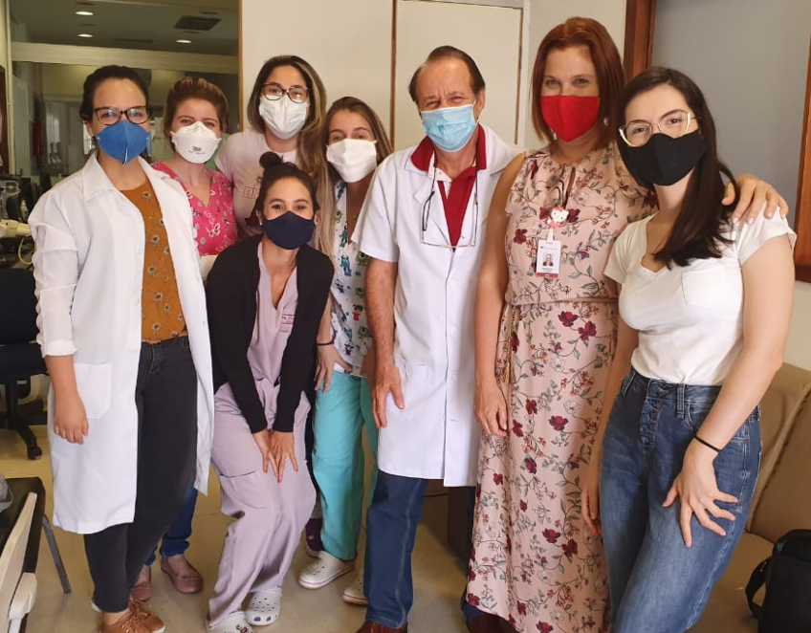
OBRIGADA!
Dras. Larissa, Luciana, Jamille, Flávia, Paulo R. Margotto, Miza Vidial, Helena e e Thaiana (agachada)

